Slide 1
Selvaggi, mostri cannibali
Stefano Tedeschi
Sapienza Università di Roma

Slide 2
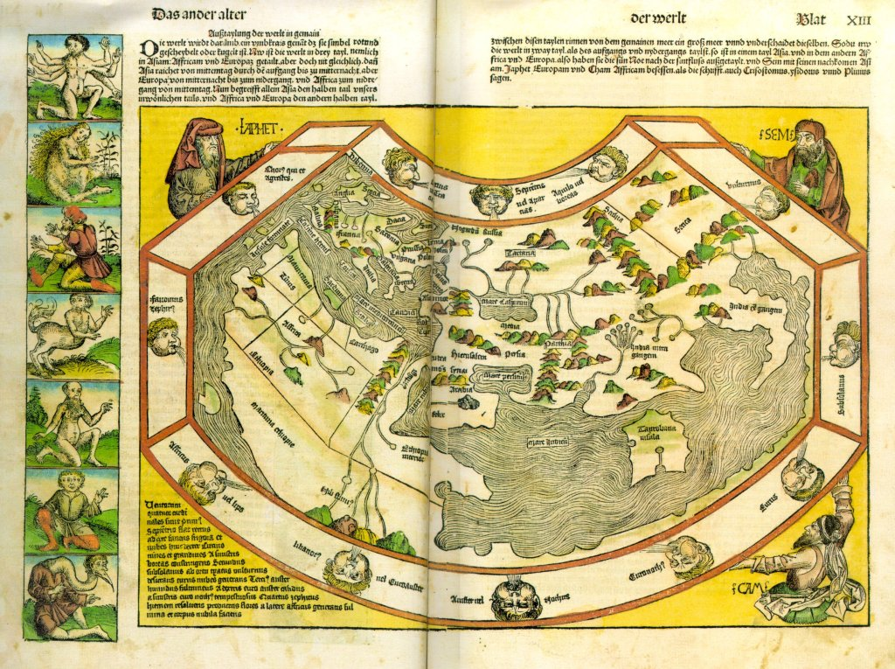
Hartmann Schedel, Libri cronicarum cum figuris et imaginibus ab inicio mundi, Norimberga, Koberger,1493

Slide 3
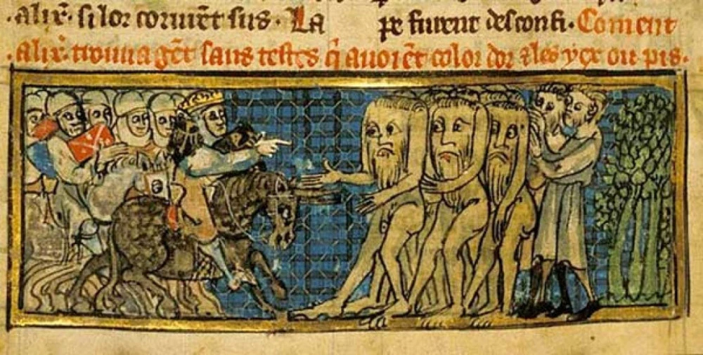

Slide 4
J. Le Goff distingue per i secoli XII e XIII una diversificazione nel mondo del soprannaturale, in modo da inquadrare il meraviglioso in rapporto alla religione cristiane e alla cultura ecclesiastica. Il medievista francese propone una lettura in tre ambiti per il soprannaturale: mirabilis, magicus, miraculosus. Mirabilis è il meraviglioso comprendente le eredità precristiane, magicus è il soprannaturale nella sua accezione malefica e miraculosus il meraviglioso tipicamente cristiano, cioè quello che muove a partire dal miraculum. La differenza principale che sussiste tra il meraviglioso e il miracolo cristiano è tutta racchiusa nella dicotomia imprevedibilità-prevedibilità: il meraviglioso è infatti prodotto da una molteplicità di forze (una traccia nel plurale mirabilia) mentre il miracolo non può che avere Dio come suo autore.
Ma il meraviglioso e i mirabilia, con il loro retaggio antico, proseguono la loro esistenza nella società cristiana occidentale, ponendosi come una forma di resistenza culturale rispetto al cristianesimo ufficiale e alla cultura ecclesiastica. I mirabilia nell’Occidente medievale hanno rappresentato inoltre una forma di compensazione rispetto all’ordine, alla continuità e alla banalità del quotidiano; le raccolte di mirabilia hanno avuto la tendenza ad organizzarsi come in un universo rovesciato: mondi di mostri, bestie, morti, vegetali e minerali. Nel campo del meraviglioso si attua quindi una disumanizzazione del mondo, in antitesi rispetto ai valori dell’umanesimo cristiano, il cui baluardo risiede nell’uomo fatto a immagine di Dio.

Slide 5
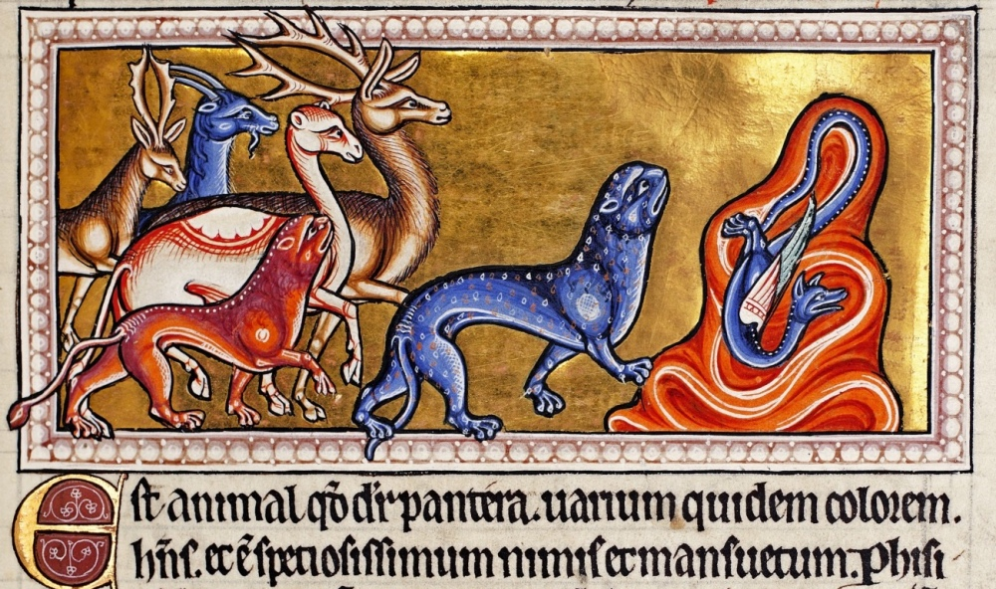

Slide 6
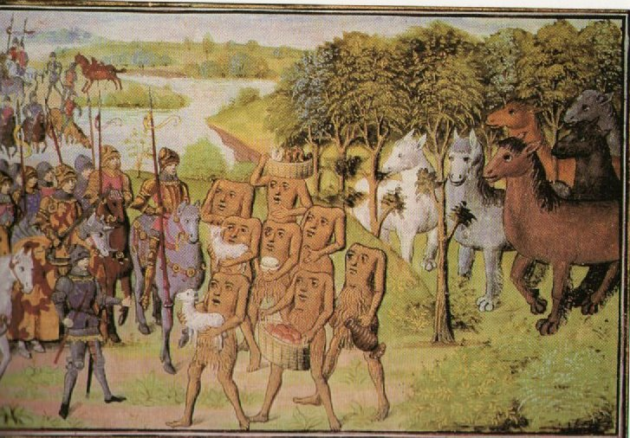
Miniatura dal ‘Roman d’Alexandre,
Petit Palais, Paris

Slide 7
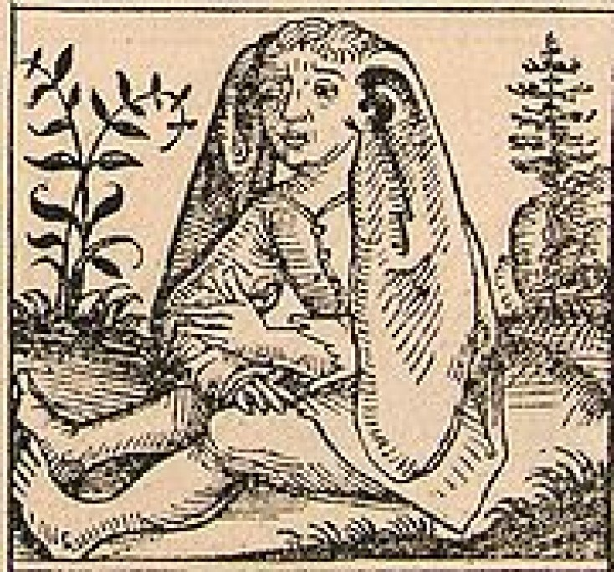
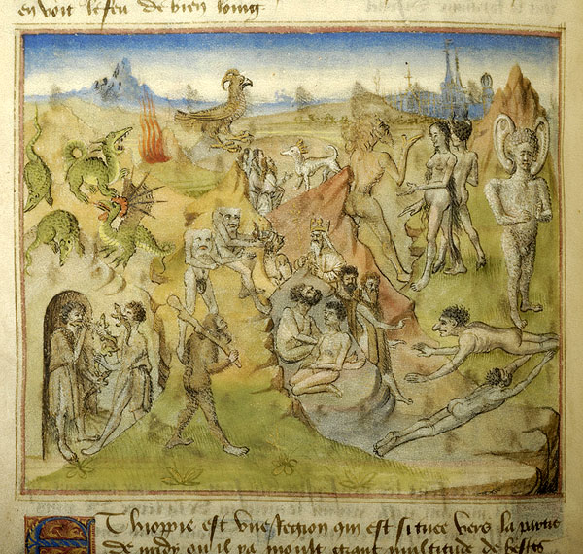
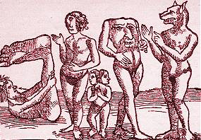

Slide 8
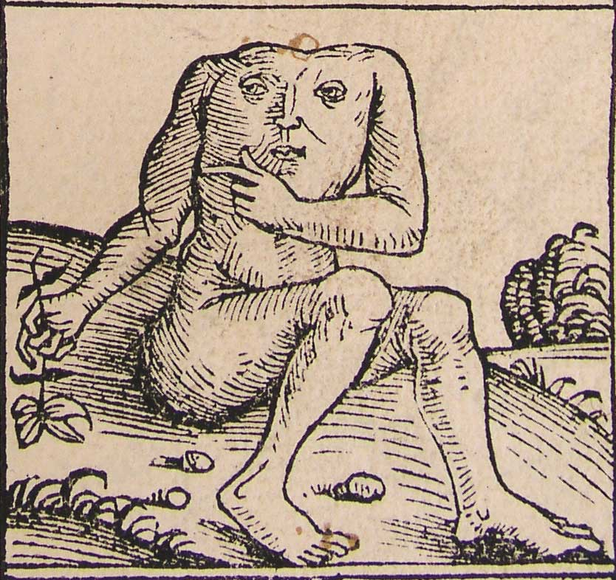
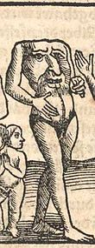
Unblemma. Incisione dal Cosmographia universalis del 1544 di Sebastian Münster.
Blemmi o Acefali
Raffigurazione di un blemma, dalle Cronache di Norimberga (1493)

Slide 9
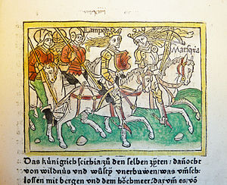
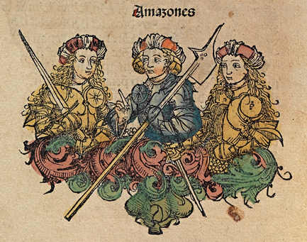
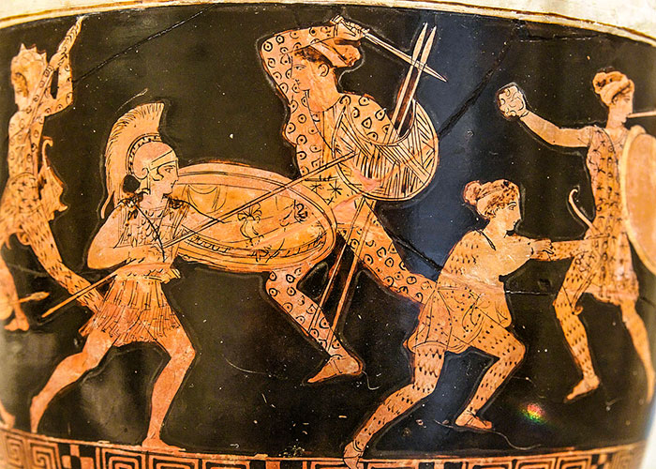

Slide 10
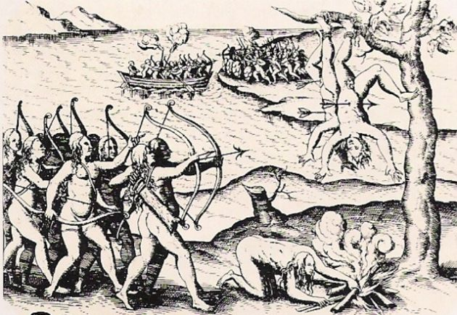
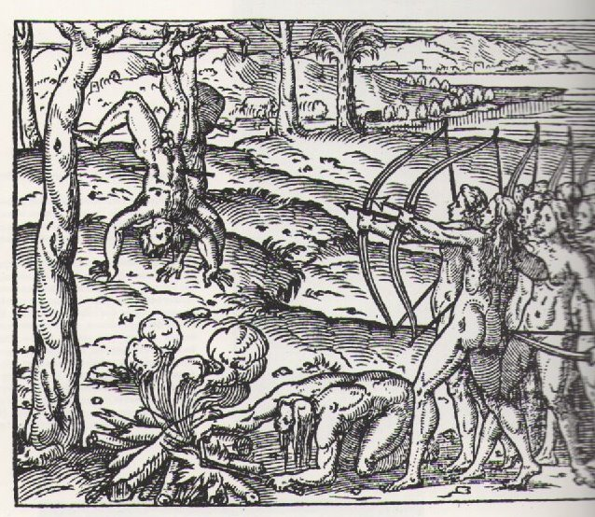
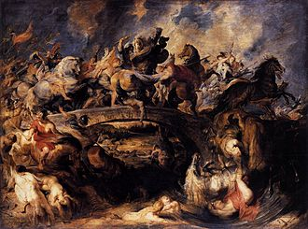
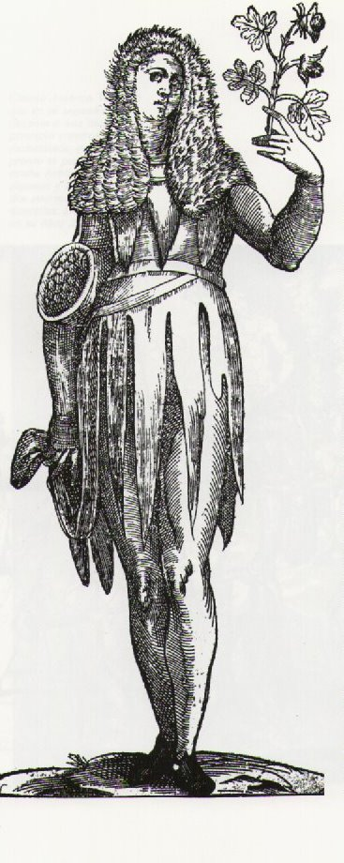
Theodore de Bry, Amazzoni,
da America, tertia pars, 1592
El combate de las amazonas de Rubens, c. 1619 (Alte Pinakothek, Múnich)
Ulisse Aldrovandi
“Amazzone”, da
Ornithologiae, 1599

Slide 11
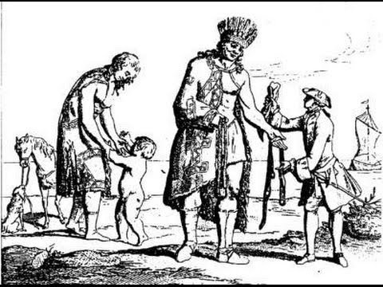
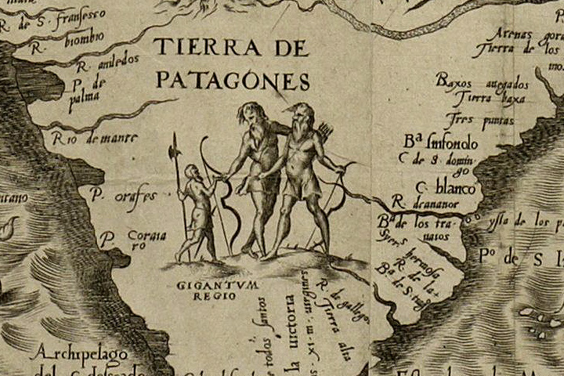

Slide 12
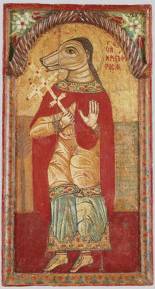
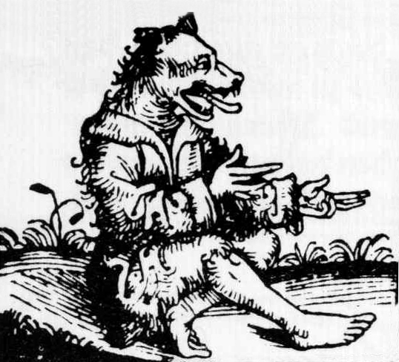
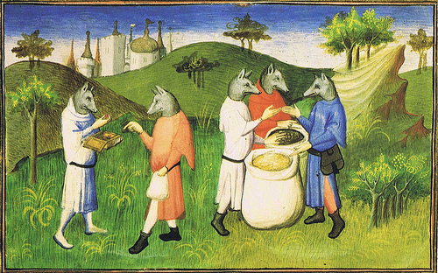
Cinocefali

Slide 13
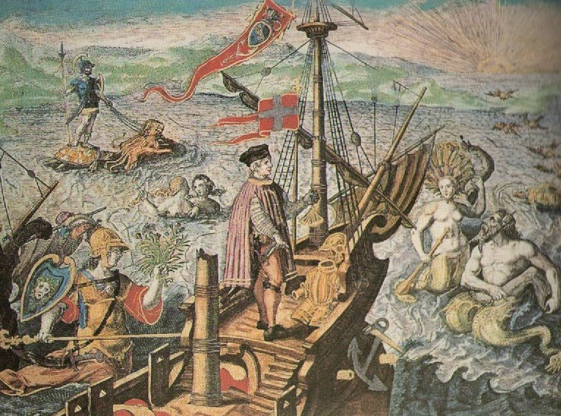
Theodore de Bry
Allegoria di Colombo

Slide 14
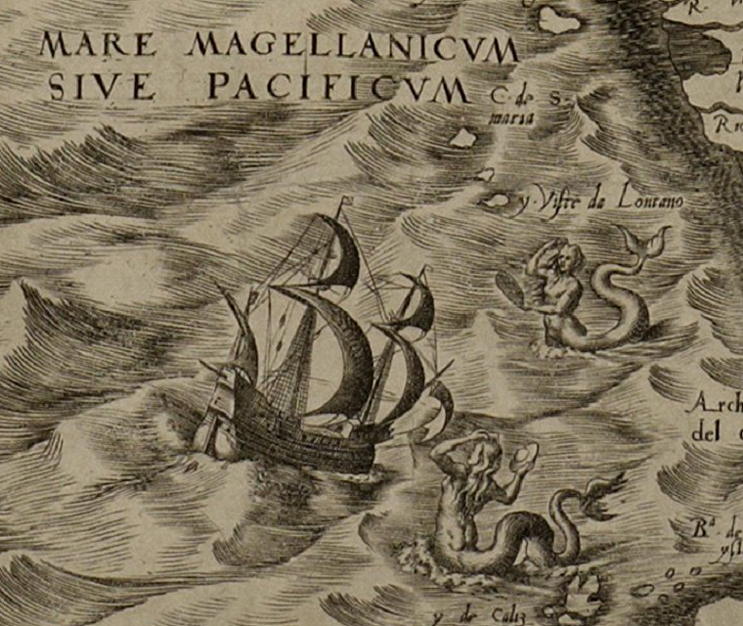
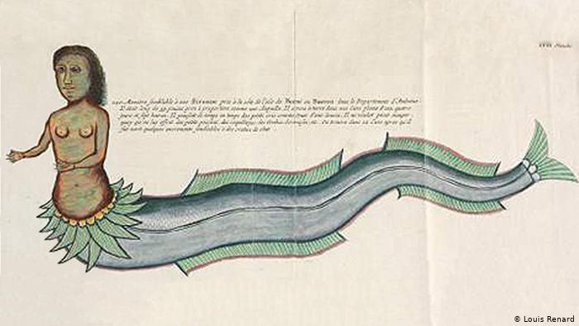

Slide 15
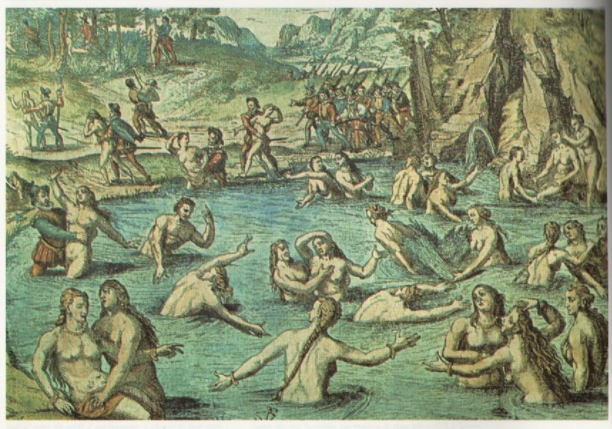
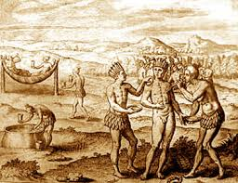
La fonte della giovinezza
Eldorado

Slide 16
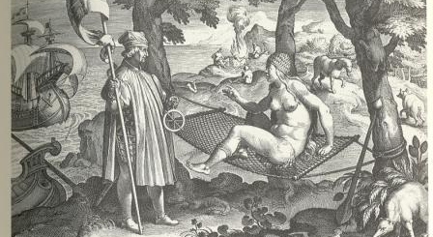
Jan van der Straat, Amerigo Vespucci sveglia una America dormiente,
in Nova reperta, 1630-1638 circa

Slide 17
Amerigo Vespucci – Mundus Novus (1503)
Coloro che vengono catturati in guerra non vengono tenuti in vita ma sono destinati a essere uccisi e divorati. Infatti si mangiano l'un l'altro e il vincitore si ciba del vinto e tra loro la carne umana è cibo corrente. Capita che un padre divori i suoi figli e la propria moglie; io stesso ho conosciuto e ho parlato con un uomo che si vantava di aver mangiato più di trecento uomini. Ho anche trascorso ventisette giorni in una città nella quale vidi appesa alle travi carne umana, come da noi si usa appendere il lardo e la carne di cinghiale. C'è di più, questa gente stupisce del fatto che noi non divoriamo i nostri nemici e non ne gustiamo la carne che dicono essere saporitissima.
Vi è tra loro un'usanza atroce e quasi al di là di ogni umana crudeltà. Le donne infatti, lussuriose oltre ogni misura, ricorrendo a degli intrugli e al morso di animali velenosi, fanno crescere i genitali dei loro uomini fino a renderli enormi e deformi, e per questa ragione molti di costoro perdono i genitali restando eunuchi

Slide 18
Antonio Pigafetta, Relazione del primo viaggio intorno al mondo (1519-1522)
Sono disposti, omini e femine, corno noi. Mangiano carne umana de li su nemici non per bonna, ma per una certa uzansa. Questa uzansa lo uno con l'altro fu principio una vechia, la qualle aveva solamente uno figliolo che fu amazato da li suoi nemici. Per il che, passati aJguni giorni, li sui pigliorono uno de la compagnia che aveva morto suo figliolo e lo condusero dove stava questa mordete in una spala. Costui de lì a poco fugì ne li soi e disse como lo volsero mangiare, mostrandoli el segnalle de la spala. Quando questi pigliarono poi de quelli, li mangiorono; e quelli de questi si che per questo è venuta tal uzansa. Non se mangiano subito, ma ognuno taglia uno pezo e lo porta in casa metendolo al fumo. Poi, ogni 8 iorni, taglia un pezeto mangiandolo brutolado con le altre cose per memoria de gli sui nemici.

Slide 19
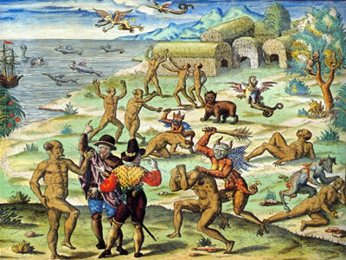
Theodore de Bry, I selvaggi attaccati dallo spirito maligno,
in America tertia pars, 1592

Slide 20
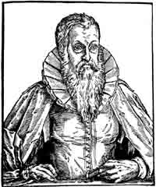
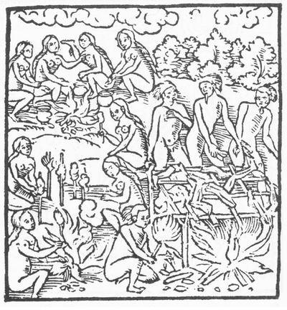
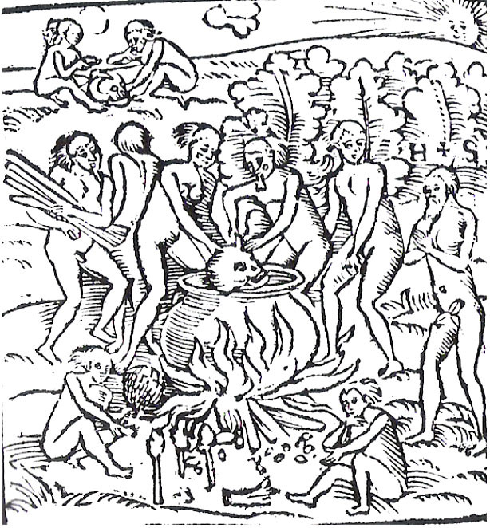
Hans Staden, La mia prigionia tra i cannibali 1553-1555

Slide 21
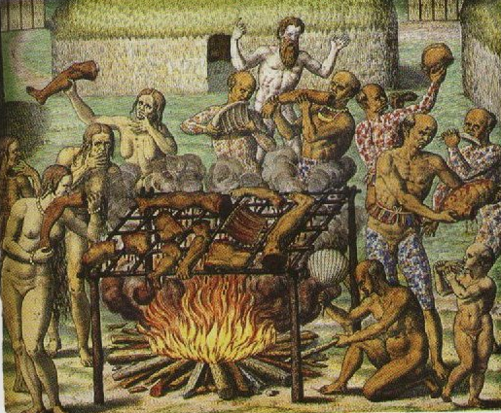
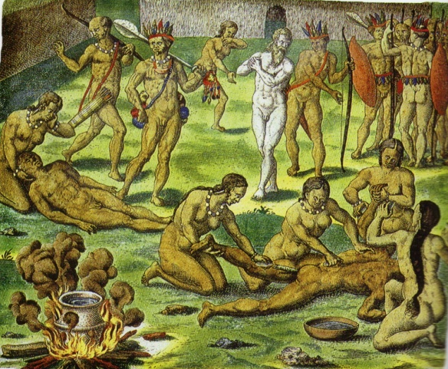
Theodore de Bry, America tertia pars, 1592
Cerimonie con cui i selvaggi uccidono
e mangiano i loro prigionieri

Slide 22
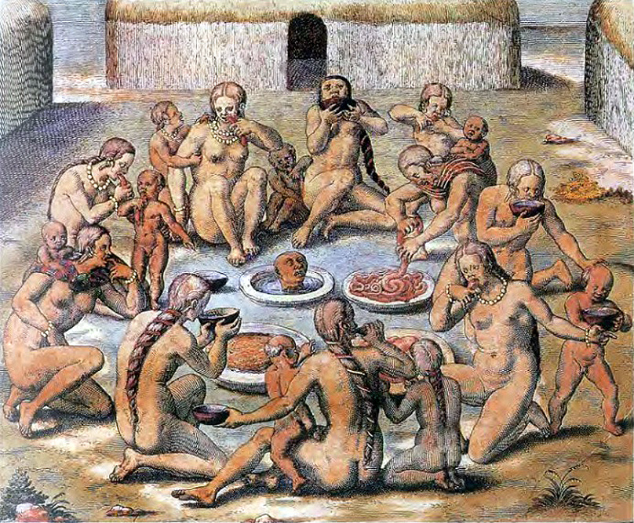
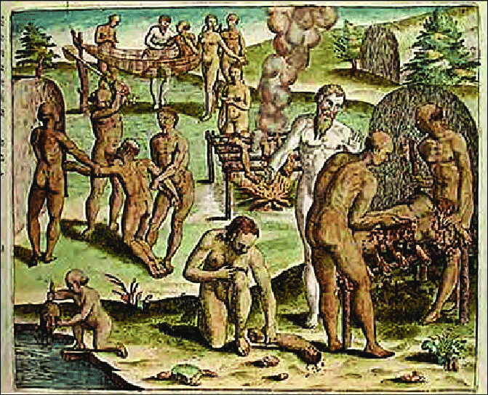

Slide 23
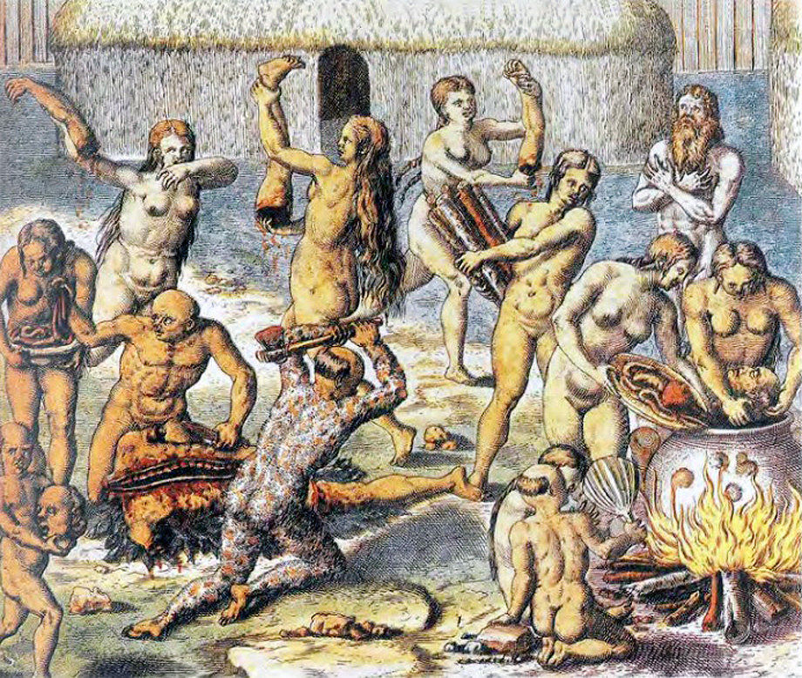
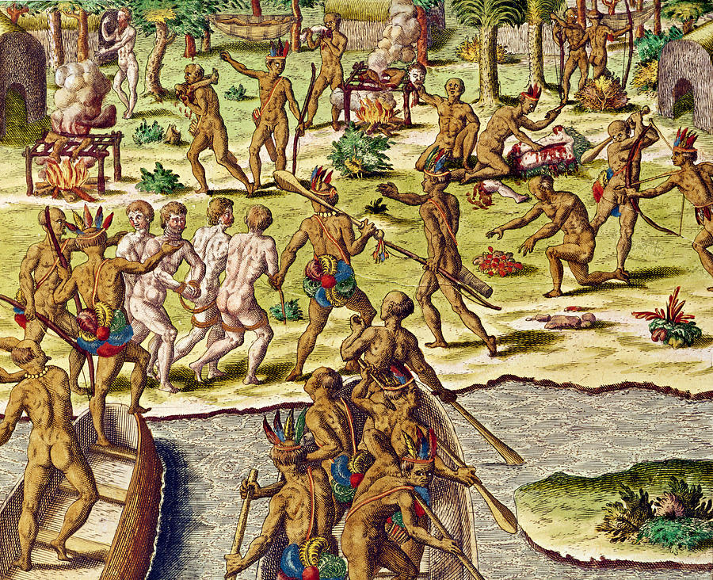

Slide 24
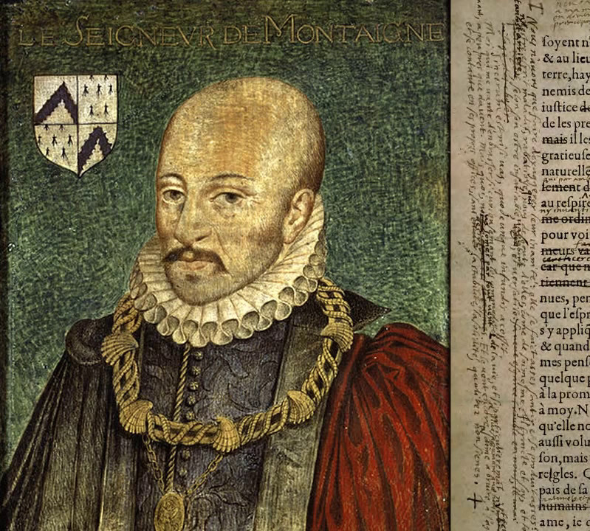
Michel de Montaigne «Sui Cannibali»
Saggio XXXI del Libro I, 1580
La scena discorsiva del saggio: un uomo che vive con l’autore e che ha dimorato per un certo tempo nella «Francia Antartica» (spedizione di Villegagnon in Brasile, relazioni di Thevet e Lery)
L’incontro con il Re Carlo IX

Slide 25
Ora mi sembra, per tornare al mio discorso, che in quel popolo non vi sia nulla di barbaro e di selvaggio, a quanto me ne hanno riferito, se non che ognuno chiama barbarie quello che non è nei suoi usi; sembra infatti che noi non abbiamo altro punto di riferimento per la verità e la ragione che l’esempio e l’idea delle opinioni e degli usi del paese in cui siamo. Ivi è sempre la perfetta religione, il perfetto governo, l’uso perfetto e compiuto di ogni cosa.
Quei popoli dunque mi sembrano barbari in quanto sono stati in scarsa misura modellati dallo spirito umano, e sono ancora molto vicini alla loro semplicità originaria. Li governano sempre le leggi naturali, non ancora troppo imbastardite dalle nostre; ma con tale purezza, che talvolta mi dispiace che non se ne sia avuta nozione prima, quando c’erano uomini che avrebbero saputo giudicarne meglio di noi.

Slide 26
È un popolo, direi a Platone, nel quale non esiste nessuna sorta di traffici: nessuna conoscenza delle lettere; nessuna scienza dei numeri; nessun nome di magistrato, né di gerarchia politica; nessuna usanza di servitù di ricchezza o di povertà; nessun contratto; nessuna successione; nessuna spartizione; nessuna occupazione se non dilettevole; nessun rispetto della parentela oltre a quello ordinario; nessun vestito; nessuna agricoltura; nessun metallo; nessun uso di vino o di grano.
Le parole stesse che significano menzogna, tradimento, dissimulazione, avarizia, invidia, diffamazione, perdono, non si sono mai udite.

Slide 27
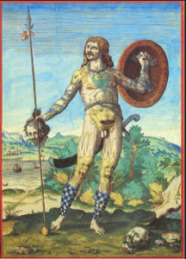
Ognuno riporta come proprio trofeo la testa del nemico che ha ucciso, e l’appende all’ingresso della propria casa. Per molto tempo trattano bene i loro prigionieri, e con tutte le comodità che possono immaginare, poi quello che ne è il capo riunisce in una grande assemblea i suoi conoscenti; attacca una corda a un braccio del prigioniero e lo tiene per un capo di essa, lontano di qualche passo per paura di esserne colpito, e dà da tenere alla stessa maniera l’altro braccio al suo più caro amico; e tutti e due, alla presenza di tutta l’assemblea, l’ammazzano a colpi di spada. Fatto ciò, lo arrostiscono e lo mangiano tutti insieme, e ne mandano dei pezzi ai loro amici assenti. […]

Slide 28
Non mi rammarico che noi rileviamo il barbarico orrore che c’è in tale modo di fare, ma piuttosto del fatto che, pur giudicando le loro colpe, siamo tanto ciechi riguardo alle nostre. Penso che ci sia più barbarie nel mangiare un uomo vivo che nel mangiarlo morto, nel lacerare con supplizi e martiri un corpo ancora sensibile, farlo arrostire a poco a poco, farlo mordere e dilaniare dai cani e dai porci (come abbiamo non solo letto, ma visto recentemente, non fra antichi nemici, ma fra vicini e concittadini e, quel che è peggio, sotto il pretesto della pietà religiosa, che nell’arrostirlo e mangiarlo dopo che è morto. […]
Possiamo dunque ben chiamarli barbari, se li giudichiamo secondo le regole della ragione, ma non confrontandoli con noi stessi, che li superiamo in ogni sorta di barbarie. La loro guerra è assolutamente nobile e generosa, e ha tutte le giustificazioni e tutta la bellezza che può avere questa malattia dell’umanità; tra loro essa non ha altro fondamento che la sola passione per il valore.

Slide 29
Le guerre di religione in Francia: cattolici e ugonotti

Slide 30
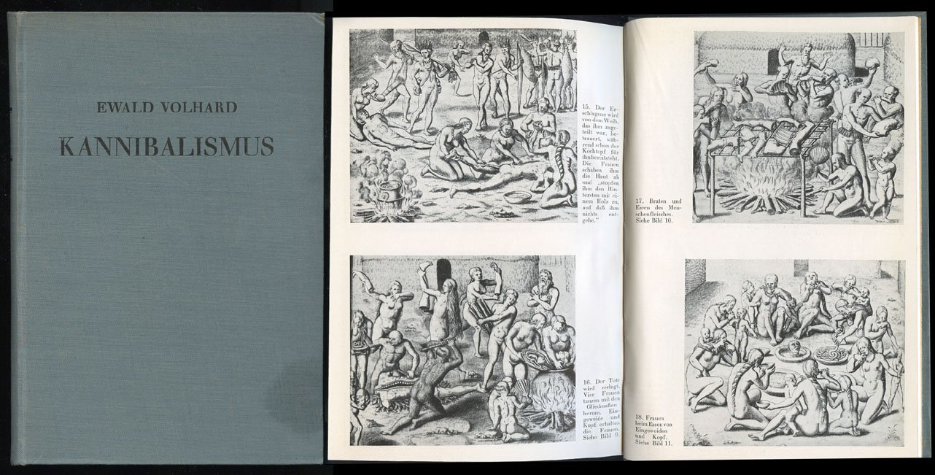
Gli studi moderni sul cannibalismo
Ewald Volhard
Kannibalismus, Stuttgart, 1939

Slide 31
La divisione in 4 tipi di cannibalismo:
Cannibalismo profano
Cannibalismo giuridico
Cannibalismo magico
Cannibalismo rituale

